Slide 2
الدرس الرابع : التفكير المنهجي حاجة انسانية
التفكير المنهجي هو تفكير …………… ينظم الأفكار ، تفكير برهاني يستعمل ………………
قواعد التفكير المنهجي ………… و ……………… و ……………
منطقي
العقل
المقارنة
التركيب
التحليل

Slide 3
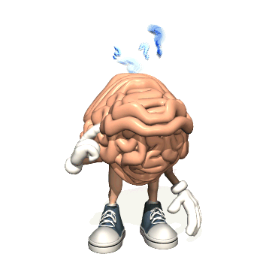
الدرس الخامس : التفكير المنطقي وأهميته

Slide 4
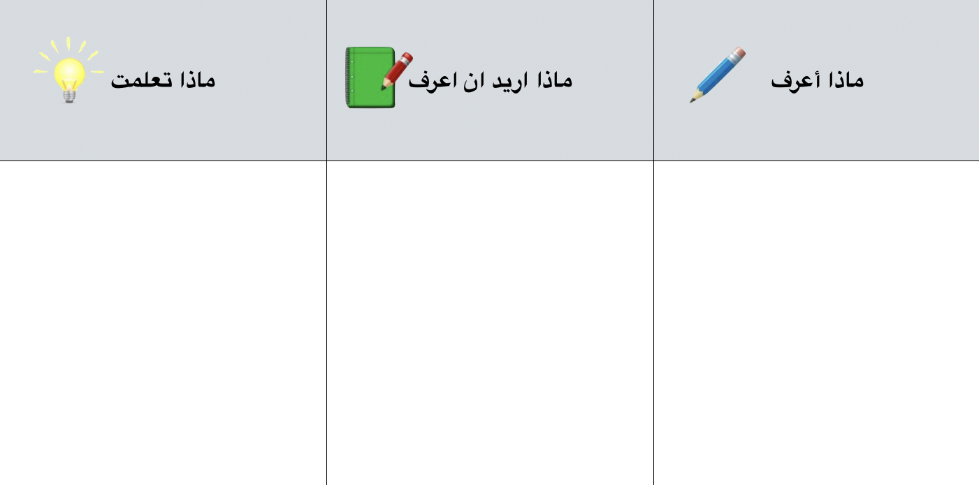
الدرس الخامس : التفكير المنطقي وأهميته
التفكير
المنطق

Slide 5
الدرس الخامس : التفكير المنطقي وأهميته
اتعرف على التفكير المنطقي
يحدد خصائص التفكير المنطقي
استنتج أهمية التفكير المنطقي في حياتنا اليوميه

Slide 6
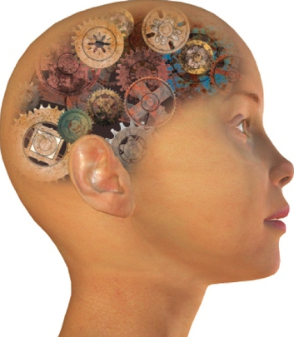
١٦٤

Slide 7
١٦٤

Slide 8
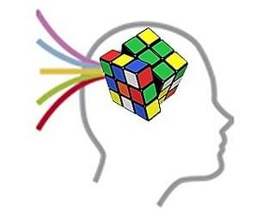
١٦٥

Slide 9
معرفة الأسباب والعلاقات التي تكمن وراء الأشياء
‏معرفة نتائج ما نقوم به من أعمال
‏يقوم على الأدلة
الوصول إلى أفضل إجابة عن الأسئلة التي نسألها
١٦٥

Slide 10
‏طالما انه السمة التي تميز الإنسان عن غيره من الحيوانات هي التفكير الاستدلال المنطقي
فإن ذلك يبرهن على أهمية المنطق بأنه العلم الذي يدرس الحجج من حيث الإحكام و القوة وضعف كما انه يدرس أخطاء التفكير وكيفية تجنب الوقوع فيها
١٦٥

Slide 11
١٦٥

Slide 12
١٦٦

Slide 13
١٦٦

Slide 14
‏ارسم خريطة ذهنية تجسد مراحل التفكير المنطقي
مراحل التفكير المنطقي
١٦٦

Slide 15
١٦٧

Slide 16
‏لخص خصائص التفكير المنطقي برسم خريطة ذهنية
خصائص التفكير المنطقي
١٦٧

Slide 17
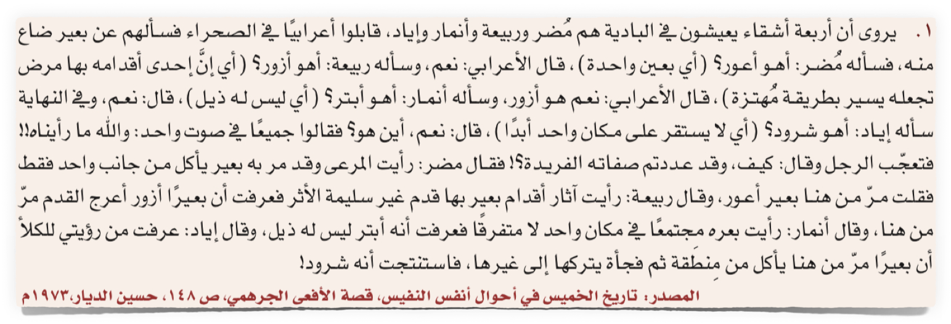
١٦٧

Slide 18
من الواضح أن الناس يفكرون بصورة منطقية في كثير من الحالات كما أن العرب القدماء كانوا يتميزون بالفراسة وقوة الحجة‏
١٦٧

Slide 19
١٦٧

Slide 20
١٦٧

Slide 21
١٦٨

Slide 22
‏لانه المتسابق الثالث أدرك أن المتسابق الأول والثاني شهداء على رأسيهما قبعة سوداء فعجزت عن الإجابة
ولما كانا كل واحد منهما يرتدي قبعة سوداء فلابد انه هو من يرتدي القبعة الحمراء المتبقية
١٦٨

Slide 23
١٦٨

Slide 24
القضية كاذبة
١٦٩

Slide 25
فهد قائد الطائر
سعود مساعد القائد
منصور المهندس الجوي
١٦٩

Slide 26
الديك لا يبيض 😀
١٦٩

Slide 27
ترتيبي سوف يكون
الثاني
بدلا منه
١٦٩

Slide 28
١٧٠

Slide 29
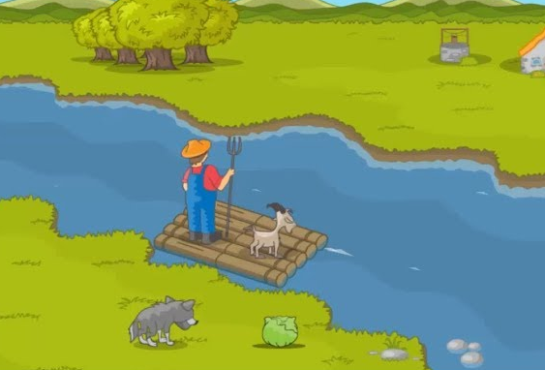
‏ياخذ الخروف في البداية ويترك الكلب مع الخضروات لأنه لا ياكلها
ثم يعود ليأخذ الكلب ويتركه في الضفة الأخرى
ولكنه يعود معه في الخروف في القارب
ثم يترك الخروف وياخذ مع الخضروات إلى الضفة الأخرى
ويتركها مع الكلب ثم يعود في النهاية ياخذ الخروف
١٧٠

Slide 30
أين الطريق إلى بلدك؟‏
لو كان صادقا سيشير إلى طريق بلد الصادقين
ولو كان كاذبا فلا يشير إلى بلده هو
إنما أيضا يشير إلى طريق بلد الصادقين أبوك اليوم
١٧٠

Slide 31
الباب الذي خلفه الاسد
لانه من المستحيل ان يبقى حيوان حياً لمده عامين دون طعام وشراب
١٧١

Slide 32
١٧١

Slide 33
١٧٣

Slide 34
١٧٣

Slide 35
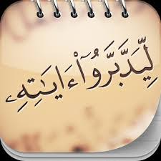

Slide 36
ريم الشهري
ان احسنت فمن الله وان قصرت فمن نفسي والشيطان

